Slide 1
Presentación de fonética
29.2
Palabras con
dr
br
cr
gr

Slide 2
Día 1
Notes:
Diga: ¡Hola, lectores! Hoy vamos a leer y escribir palabras y leer oraciones con las sílabas trabadas dr, br, cr y gr. ¿Listos?
Avance a la siguiente diapositiva.

Slide 3

1. Leer palabras
Notes:
Avance a la diapositiva 4.

Slide 4

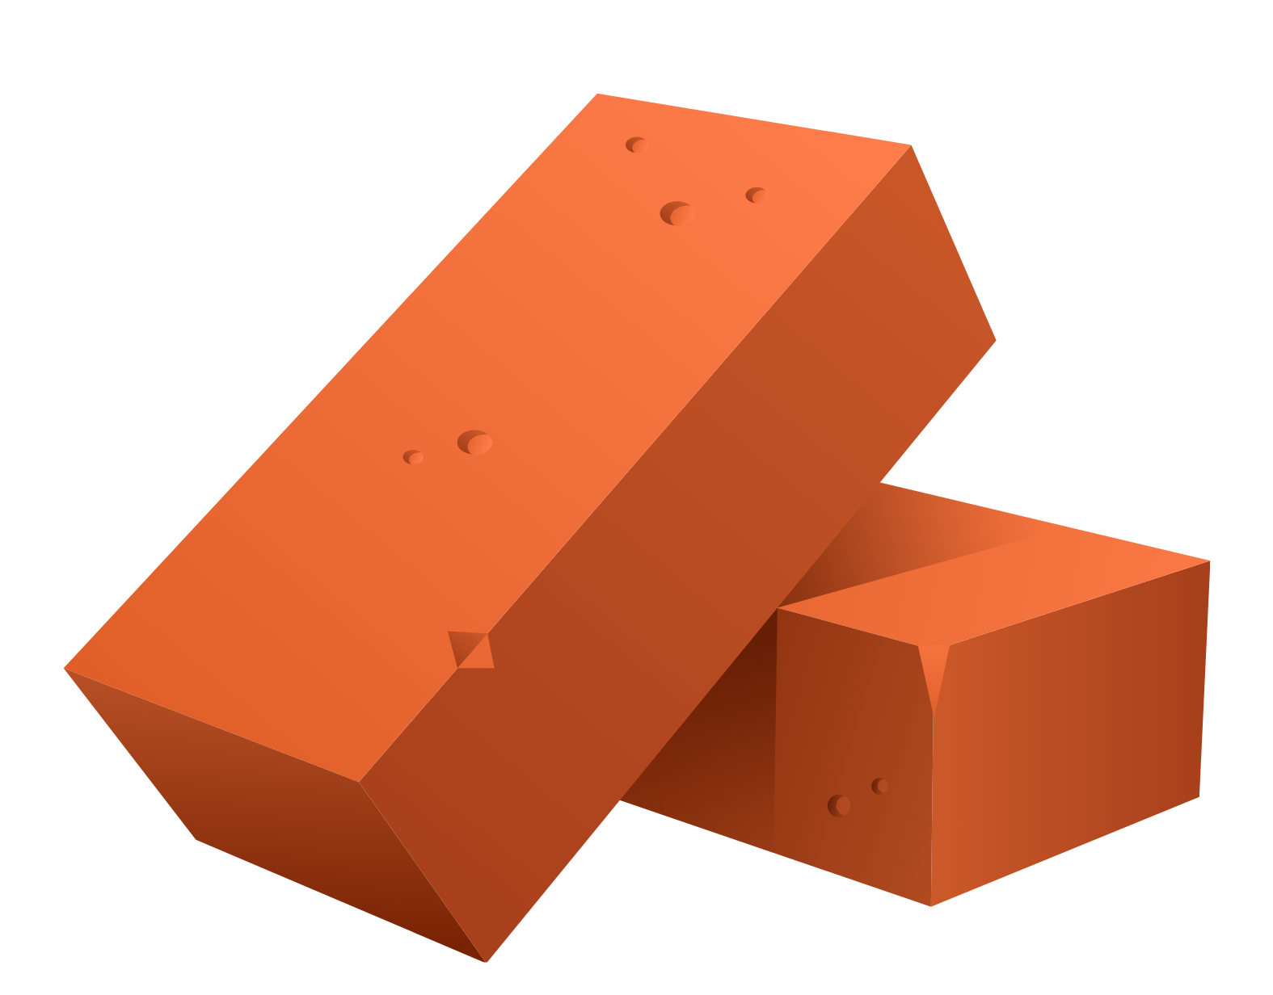
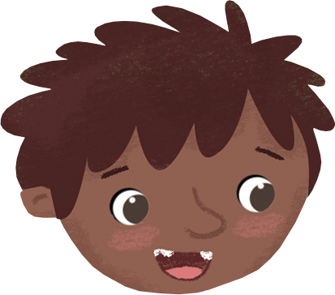
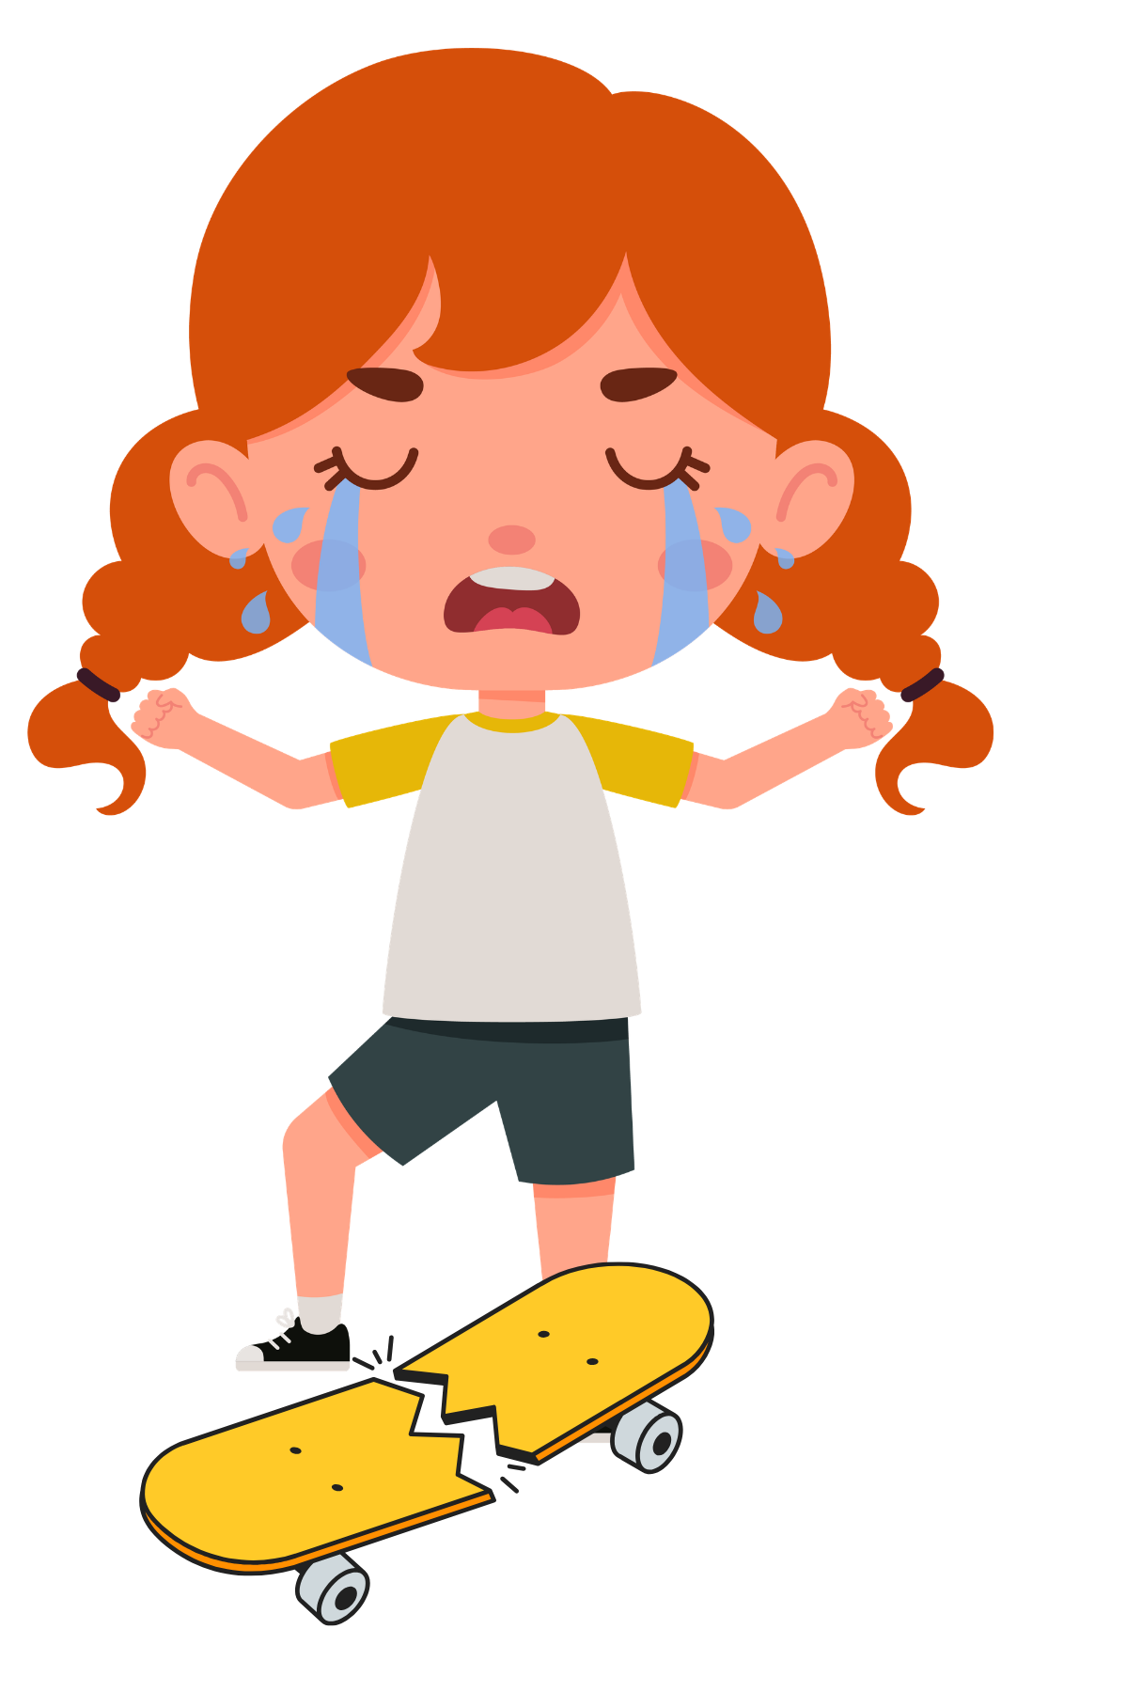
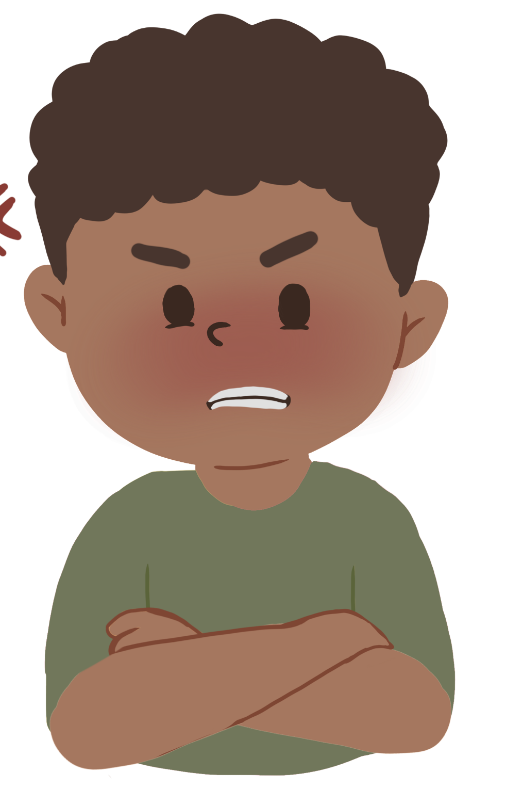
¡Recuerda!
ladrillo
dr
br
Bruno
cr
gr
crisis
gruñón
Notes:
Diga: Hoy vamos a repasar las palabras con las sílabas trabadas dr, br, cr y gr.
Modele: Escuchen con atención: ladrillo. Escucho la sílaba trabada dr en la segunda sílaba, dri. Repita con los estudiantes con las palabras Bruno, crisis y gruñón.
Diga: Ahora vamos a leer varias palabras con las sílabas trabadas dr, br, cr y gr.
Avance a la diapositiva 5.

Slide 5
Andrea
Notes:
Lea la palabra en voz alta junto con los estudiantes.
Diga: Andrea.
Repita si es necesario.
Muestre a los estudiantes las diapositivas 6-12 una a la vez y diga cada palabra en voz alta junto con ellos.
Avance a la siguiente diapositiva.

Slide 6
drenaje
Notes:
Lea la palabra en voz alta junto con los estudiantes.
Diga: drenaje.
Repita si es necesario.
Avance a la siguiente diapositiva.

Slide 7
croquis
Notes:
Lea la palabra en voz alta junto con los estudiantes.
Diga: croquis.
Repita si es necesario.
Avance a la siguiente diapositiva.

Slide 8
gruta
Notes:
Lea la palabra en voz alta junto con los estudiantes.
Diga: gruta.
Repita si es necesario.
Avance a la siguiente diapositiva.

Slide 9
brocha
Notes:
Lea la palabra en voz alta junto con los estudiantes.
Diga: brocha.
Repita si es necesario.
Avance a la siguiente diapositiva.

Slide 10
crujido
Notes:
Lea la palabra en voz alta junto con los estudiantes.
Diga: crujido.
Repita si es necesario.
Avance a la siguiente diapositiva.

Slide 11
brindar
Notes:
Lea la palabra en voz alta junto con los estudiantes.
Diga: brindar.
Repita si es necesario.
Avance a la siguiente diapositiva.

Slide 12
grumo
Notes:
Lea la palabra en voz alta junto con los estudiantes.
Diga: grumo.
Repita si es necesario.
Avance a la siguiente diapositiva.

Slide 13

2. ¡Aprendamos juntos!
Notes:
Comience en la diapositiva número 14.

Slide 14
dr
La consonante r siempre va después de la d.
__enaje
drenaje
Notes:
Diga: Hoy vamos a repasar la regla de ortografía de las palabras con las sílabas trabadas dr, br, cr y gr.
Diga: Las sílabas trabadas dr, br, cr y gr se forman al combinar estas consonantes con las vocales a, e, i, o, u. La regla principal es que la consonante l siempre va después de otra consonante como b, g o c.
Señale y lea en voz alta cada ejemplo en cada diapositiva. (Haga clic)
Avance a la siguiente diapositiva.

Slide 15
br
La consonante r siempre va después de la b.
__ocha
brocha
Notes:
Muestre: brocha.
Diga: De acuerdo con la regla, la consonante r siempre va después de la b. (Haga clic)
Diga: Leamos juntos: bro - cha, brocha. ¿Qué letra va antes de la r en brocha? (Pausa) ¡Muy bien, la letra b!
Avance a la siguiente diapositiva.

Slide 16
cr
La consonante r siempre va después de la c.
__oquis
croquis
Notes:
Muestre: croquis.
Diga: De acuerdo con la regla, la consonante r siempre va después de la c. (Haga clic)
Diga: Leamos juntos: cro - quis, croquis. ¿Qué letra va antes de la r en croquis? (Pausa) ¡Muy bien, la letra c!
Avance a la siguiente diapositiva.

Slide 17
gr
La consonante r siempre va después de la g.
__uta
gruta
Notes:
Muestre: gruta.
Diga: De acuerdo con la regla, la consonante r siempre va después de la g. (Haga clic)
Diga: Leamos juntos: gru - ta, gruta. ¿Qué letra va antes de la r en gruta? (Pausa) ¡Muy bien, la letra g!
Avance a la siguiente diapositiva.

Slide 18

3. Ortografía
Notes:
Asegúrese de que todos los estudiantes tengan una pizarra donde practicar.
Avance a la siguiente diapositiva.

Slide 19

brusco
Notes:
Diga: Ahora voy a decir una palabra con las sílabas trabadas dr, br, cr y gr y luego una oración con esa palabra. Todos van a repetir la palabra y escribirla en su pizarra. Recuerden usar lo que aprendimos sobre las palabras con dr, br, cr y gr.
Diga: La palabra es brusco. No seas tan brusco al cerrar la puerta. Repitan conmigo: brusco.
Diga: ¿Cuántas sílabas tiene la palabra? (2) brus - co. La primera sílaba, brus, ¿cuántos sonidos tiene? (4) /b/, /r/, /u/, /s/. La segunda sílaba, co, ¿cuántos sonidos tiene? (2) /k/, /o/. Brusco, /b/, /r/, /u/, /s/, /k/, /o/.
Pida a los estudiantes que muestren su pizarra después de escribir la palabra para verificar su respuesta.
Repita si es necesario.
Avance a la siguiente diapositiva.

Slide 20
ladrillo
Notes:
Diga: La palabra es ladrillo. La casa está construida con ladrillo. Repitan conmigo: ladrillo.
Diga: ¿Cuántas sílabas tiene la palabra? (3) la - dri - llo. La primera sílaba, la, ¿cuántos sonidos tiene? (2) /l/, /a/. La segunda sílaba, dri, ¿cuántos sonidos tiene? (3) /d/, /r/, /i/. La tercera sílaba, llo, ¿cuántos sonidos tiene? (2) /y/, /o/. Ladrillo, /l/, /a/, /d/, /r/, /i/, /y/, /o/.
Pida a los estudiantes que muestren su pizarra después de escribir la palabra para verificar su respuesta.
Repita si es necesario.
Avance a la siguiente diapositiva.

Slide 21
crucero
Notes:
Diga: La palabra es crucero. Toda la familia va a viajar en un crucero. Repitan conmigo: crucero.
Diga: ¿Cuántas sílabas tiene la palabra? (3) cru - ce - ro. La primera sílaba, cru, ¿cuántos sonidos tiene? (3) /k/, /r/, /u/. La segunda sílaba, ce, ¿cuántos sonidos tiene? (2) /s/, /e/. La tercera sílaba, ro, ¿cuántos sonidos tiene? (2) /r/, /o/. Crucero, /k/, /r/, /u/, /s/, /e/, /r/, /o/.
Pida a los estudiantes que muestren su pizarra después de escribir la palabra para verificar su respuesta.
Repita si es necesario.
Avance a la siguiente diapositiva.

Slide 22

4. Palabras de alta frecuencia
Notes:
Diga: Ahora vamos a leer palabras que vemos todo el tiempo y podemos leer rápidamente. Vamos a leer estas palabras juntos.
Muestre a los estudiantes las diapositivas 23-25 una a la vez y lea cada palabra junto con ellos.
Avance a la siguiente diapositiva.

Slide 23
norte
Notes:
Lea cada palabra junto con los estudiantes.
Diga: norte.
Repita si es necesario.
Avance a la siguiente diapositiva.

Slide 24
poner
Notes:
Lea cada palabra junto con los estudiantes.
Diga: poner.
Repita si es necesario.
Avance a la siguiente diapositiva.

Slide 25
viene
Notes:
Lea cada palabra junto con los estudiantes.
Diga: viene.
Repita si es necesario.
Avance a la siguiente diapositiva.

Slide 26

5. Oraciones
Notes:
Diga: Ahora vamos a leer oraciones. Asegúrate de prestar atención a la puntuación y a la entonación de tu voz. Primero las vamos a leer despacio y luego con más fluidez.
Avance a la siguiente diapositiva.

Slide 27
Bruno estaba de acuerdo.
Notes:
Diga: Vamos a leer juntos esta oración.
Señale la primera palabra, Bruno, y lea la oración apuntando a cada palabra. Primero despacio y la segunda vez con fluidez.
Pida a los estudiantes que repitan con usted.
Haga clic para indicar la palabra.
Avance a la siguiente diapositiva.

Slide 28
Primero, limpiaron el área, recogiendo piedras y basura.
Notes:
Diga: Vamos a leer juntos esta oración.
Señale la primera palabra, Primero, y lea la oración apuntando a cada palabra. Primero despacio y la segunda vez con fluidez.
Pida a los estudiantes que repitan con usted.
Haga clic para indicar la palabra.
Avance a la siguiente diapositiva.

Slide 29
6. Dictado
Notes:
Avance a la siguiente diapositiva.

Slide 30
Notes:
Asegúrese de que todos los estudiantes tengan una pizarra donde practicar.
Diga: Ahora vamos a escribir una oración. Primero, quiero que me ayuden a contar cuántas palabras tiene. Escuchen atentamente.
Diga: Bruno estaba de acuerdo. ¿Cuántas palabras escucharon? Vamos a repetirla juntos mientras contamos cada palabra. Bruno (1), estaba (2), de (3), acuerdo (4). ¡Tiene cuatro palabras!
Pida a los estudiantes que escriban todas las palabras de la oración.
Diga: Puedes dividir cada palabra en sílabas y luego en sonidos para asegurarte de escribir todos los sonidos que escuchas correctamente.
Pida a los estudiantes que muestren su pizarra para verificar su respuesta. Repita si es necesario.
Avance a la siguiente diapositiva.

Slide 31
Bruno estaba de acuerdo.
Notes:
Pida a los estudiantes que lean la oración en voz alta y comparen su oración con la oración que muestra la diapositiva.
Anime a los estudiantes a autocorregir su escritura.
Avance a la siguiente diapositiva.

Slide 32

¡Felicidades!
El día está completo,
¡excelente trabajo!

Slide 33
Día 2
Notes:
Diga: ¡Hola, lectores! Hoy vamos a leer y escribir palabras y leer oraciones con las sílabas trabadas dr, br, cr y gr. ¿Listos?
Avance a la siguiente diapositiva.

Slide 34
1. Leer palabras multisilábicas
Notes:
Avance a la siguiente diapositiva.

Slide 35



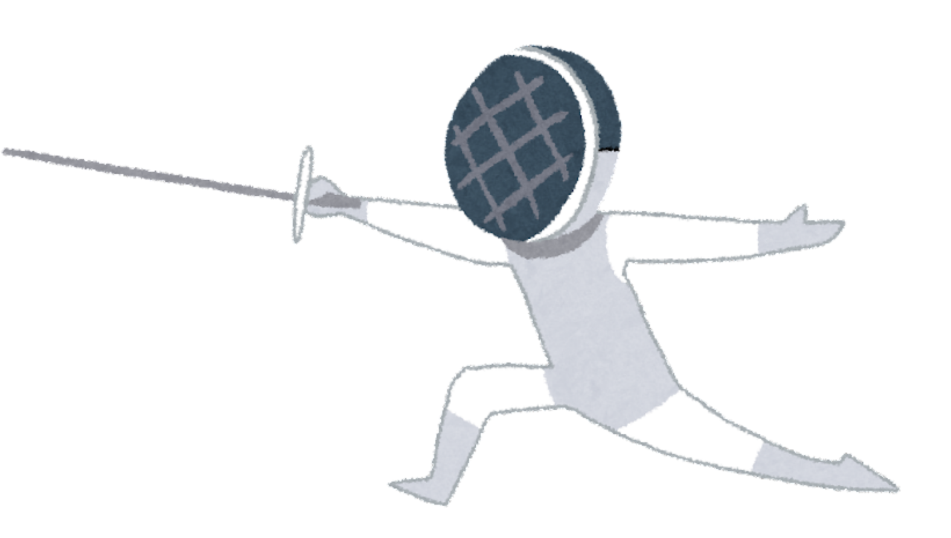
¡Recuerda!
cilindro
dr
br
febrero
cr
gr
crocante
esgrima
Notes:
Diga: Hoy vamos a repasar las palabras con las sílabas trabadas dr, br, cr y gr.
Modele: Escuchen con atención: cilindro. Escucho la sílaba trabada dr en la segunda sílaba, dri. Repita con los estudiantes con las palabras febrero, crocante y esgrima.
Diga: Ahora vamos a leer varias palabras con las sílabas trabadas dr, br, cr y gr.
Avance a la diapositiva 36.

Slide 36
escabroso
Notes:
Lea la palabra en voz alta junto con los estudiantes.
Diga: escabroso.
Repita si es necesario.
Avance a la siguiente diapositiva.

Slide 37
empedrado
Notes:
Lea la palabra en voz alta junto con los estudiantes.
Diga: empedrado.
Repita si es necesario.
Avance a la siguiente diapositiva.

Slide 38
gramática
Notes:
Lea la palabra en voz alta junto con los estudiantes.
Diga: gramática.
Repita si es necesario.
Avance a la siguiente diapositiva.

Slide 39
incrédulo
Notes:
Lea la palabra en voz alta junto con los estudiantes.
Diga: incrédulo.
Repita si es necesario.
Avance a la siguiente diapositiva.

Slide 40
encrucijada
Notes:
Lea la palabra en voz alta junto con los estudiantes.
Diga: encrucijada.
Repita si es necesario.
Avance a la siguiente diapositiva.

Slide 41
brillaba
Notes:
Lea la palabra en voz alta junto con los estudiantes.
Diga: brillaba.
Repita si es necesario.
Avance a la siguiente diapositiva.

Slide 42
demacrada
Notes:
Lea la palabra en voz alta junto con los estudiantes.
Diga: demacrada.
Repita si es necesario.
Avance a la siguiente diapositiva.

Slide 43
descubrieron
Notes:
Lea la palabra en voz alta junto con los estudiantes.
Diga: descubrieron.
Repita si es necesario.
Avance a la siguiente diapositiva.

Slide 44
2. Ortografía
Notes:
Asegúrese de que todos los estudiantes tengan una pizarra donde practicar.
Avance a la siguiente diapositiva.

Slide 45
crucigrama
Notes:
Diga: Ahora voy a decir una palabra con las sílabas trabadas dr, br, cr y gr y luego una oración con esa palabra. Todos van a repetir la palabra y escribirla en su pizarra. Recuerden usar lo que aprendimos sobre las palabras con dr, br, cr y gr.
Diga: La palabra es crucigrama. Mi abuela resuelve un crucigrama todos los domingos. Repitan conmigo: crucigrama.
Diga: ¿Cuántas sílabas tiene la palabra? (4) cru - ci - gra - ma. La primera sílaba, cru, ¿cuántos sonidos tiene? (3) /k/, /r/, /u/. La segunda sílaba, si, ¿cuántos sonidos tiene? (2) /s/, /i/. La tercera sílaba, gra, ¿cuántos sonidos tiene? (3) /g/, /r/, /a/. La cuarta sílaba, ma, ¿cuántos sonidos tiene? (2) /m/, /a/. Crucigrama, /k/, /r/, /u/, /s/, /i/, /g/, /r/, /a/, /m/, /a/.
Pida a los estudiantes que muestren su pizarra después de escribir la palabra para verificar su respuesta.
Repita si es necesario.
Avance a la siguiente diapositiva.

Slide 46
quebranto
Notes:
Diga: La palabra es quebranto. Mi hermanito se siente mal, tiene quebranto. Repitan conmigo: quebranto.
Diga: ¿Cuántas sílabas tiene la palabra? (3) que - bran - to. La primera sílaba, que, ¿cuántos sonidos tiene? (2) /k/, /e/. La segunda sílaba, bran, ¿cuántos sonidos tiene? (4) /b/, /r/, /a/, /n/. La tercera sílaba, to, ¿cuántos sonidos tiene? (2) /t/, /o/. Quebranto, /k/, /e/, /b/, /r/, /a/, /n/, /t/, /o/.
Pida a los estudiantes que muestren su pizarra después de escribir la palabra para verificar su respuesta.
Repita si es necesario.
Avance a la siguiente diapositiva.

Slide 47
pedregoso
Notes:
Diga: La palabra es pedregoso. Caminamos por un camino muy pedregoso y empinado. Repitan conmigo: pedregoso.
Diga: ¿Cuántas sílabas tiene la palabra? (4) pe - dre - go - so. La primera sílaba, pe, ¿cuántos sonidos tiene? (2) /p/, /e/. La segunda sílaba, dre, ¿cuántos sonidos tiene? (2) /d/, /r/, /e/. La tercera sílaba, go, ¿cuántos sonidos tiene? (2) /g/, /o/. La cuarta sílaba, so, ¿cuántos sonidos tiene? (2) /s/, /o/. Pedregoso, /p/, /e/, /d/, /r/, /e/, /g/, /o/, /s/, /o/.
Pida a los estudiantes que muestren su pizarra después de escribir la palabra para verificar su respuesta.
Repita si es necesario.
Avance a la siguiente diapositiva.

Slide 48

3. Análisis morfológico
Notes:
Diga: Las palabras de dos o más sílabas se pueden clasificar en agudas, graves y esdrújulas. Hoy vamos a aprender sobre las palabras graves.
Avance a la siguiente diapositiva.

Slide 49
n
s
a e i o u
néc - tar
au - to - mó - vil
ál - bum
Notes:
Señale y lea en voz alta las palabras néctar, automóvil y álbum.
Diga: Las palabras graves tienen la sílaba tónica en la penúltima sílaba. Llevan tilde cuando terminan en cualquier letra que no sea -n, -s o vocal. Señale la r, la l y la m en las palabras néctar, automóvil y álbum.
Avance a la siguiente diapositiva.

Slide 50
n
s
a e i o u
germen
estrellas
cuadrado
Notes:
Señale y lea en voz alta las palabras germen, estrellas y cuadrado.
Diga: Estas palabras también son graves, pero no llevan tilde porque terminan en -n, -s o vocal. Señale la n, la s y la a de las palabras germen, estrellas y cuadrado.
Diga: Ahora vamos a practicar con más palabras.
Avance a la siguiente diapositiva.

Slide 51
n
s
a e i o u
futbol
mesa
fútbol
Notes:
Diga: La palabra futbol tiene la sílaba tónica en la penúltima sílaba y termina en l. La palabra mesa tiene la sílaba tónica en la penúltima sílaba y termina en vocal. ¿Cuál de las dos lleva tilde? (Haga clic) (fútbol)
Avance a la siguiente diapositiva.

Slide 52
n
s
a e i o u
portatil
imagen
portátil
Notes:
Diga: La palabra portatil tiene la sílaba tónica en la penúltima sílaba y termina en l. La palabra imagen tiene la sílaba tónica en la penúltima sílaba y termina en n. ¿Cuál de las dos lleva tilde? (Haga clic) (portátil)
Avance a la siguiente diapositiva.

Slide 53
n
s
a e i o u
habil
virus
hábil
Notes:
Diga: La palabra hábil tiene la sílaba tónica en la penúltima sílaba y termina en l. La palabra virus tiene la sílaba tónica en la penúltima sílaba y termina en s. ¿Cuál de las dos lleva tilde? (Haga clic) (hábil)
Avance a la siguiente diapositiva.

Slide 54
n
s
a e i o u
fragil
domingo
frágil
Notes:
Diga: La palabra frágil tiene la sílaba tónica en la penúltima sílaba y termina en l. La palabra domingo tiene la sílaba tónica en la penúltima sílaba y termina en vocal. ¿Cuál de las dos lleva tilde? (Haga clic) (frágil)
Avance a la siguiente diapositiva.

Slide 55

4. Desarrollo de la fluidez
Notes:
Avance a la siguiente diapositiva.

Slide 56
Empezaron su proyecto pidiendo permiso al alcalde.
Notes:
Señale la oración: Empezaron su proyecto pidiendo permiso al alcalde.
Modele cómo leer con expresión. Primero lea la oración con un tono monótono y luego con la expresión apropiada.
Muestre a los estudiantes las diapositivas 57-59 una a la vez y lea cada oración en voz alta junto con ellos modelando cómo leer con expresión haciendo énfasis en los signos de puntuación.
Avance a la siguiente diapositiva.

Slide 57
—Esto requiere mucha paciencia —dijo Bruno mientras cavaba un agujero para un árbol de manzana.
Notes:
Lea la oración junto con los estudiantes.
Escuche la lectura oral de las palabras por parte de los estudiantes y, si es necesario, pídales que lean más despacio.
Avance a la siguiente diapositiva.

Slide 58
Gracias a Andrea y Bruno, tenemos un lugar maravilloso para disfrutar.
Notes:
Lea la oración junto con los estudiantes.
Escuche la lectura oral de las palabras por parte de los estudiantes y, si es necesario, pídales que lean más despacio.
Avance a la siguiente diapositiva.

Slide 59
Andrea y Bruno se sintieron muy orgullosos.
Notes:
Lea la oración junto con los estudiantes.
Escuche la lectura oral de las palabras por parte de los estudiantes y, si es necesario, pídales que lean más despacio.
Avance a la siguiente diapositiva.

Slide 60
¡Felicidades!
El día está completo,
¡excelente trabajo!

